Slide 1



Ligue o som
Hoje é o Dia
Transição automática

Slide 2

Ainda que te encontres inteiramente penhorado à Justiça, à face dos débitos em que te resvalaste até ontem,

Slide 3

lembra-te de que o Amor Infinito do Pai Celestial te concede
a bênção do
"hoje"
para que possas solver e renovar.

Slide 4

O penitenciário na grade
que o exclui
do convívio doméstico
pode,
por seu comportamento,

Slide 5

gerar a compaixão e a simpatia daqueles que o observa, caminhando com mais segurança no retorno à própria libertação.

Slide 6

O enfermo algemado
ao catre do infortúnio,
pelo respeito com que recebe os Desígnios Divinos,

Slide 7

pode amealhar
preciosos valores em auxílio à cooperação,
em favor da própria tranqüilidade.

Slide 8

E ambos,
o prisioneiro e o doente, no esforço de reconquistar-se,

Slide 9
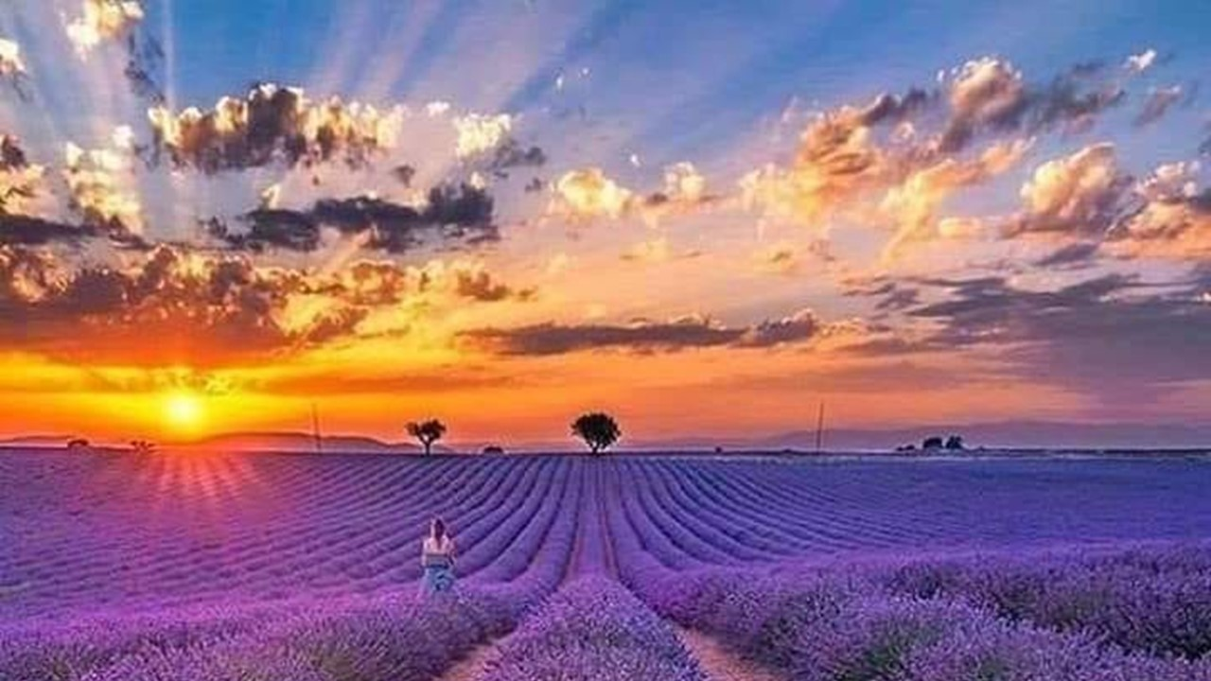
pela nobreza com que se recolhem
as dores das próprias culpas,
estendem a outras almas
os benefícios que já entesouraram.

Slide 10

Recorda que o dia de melhorar
é este mesmo em que nos achamos,

Slide 11

uns à frente dos outros, respirando o mesmo clima de regeneração e de luta.

Slide 12

Nem ontem, nem amanhã, mas agora...
Agora, é o momento
de levantar
os caídos e os tristes,

Slide 13
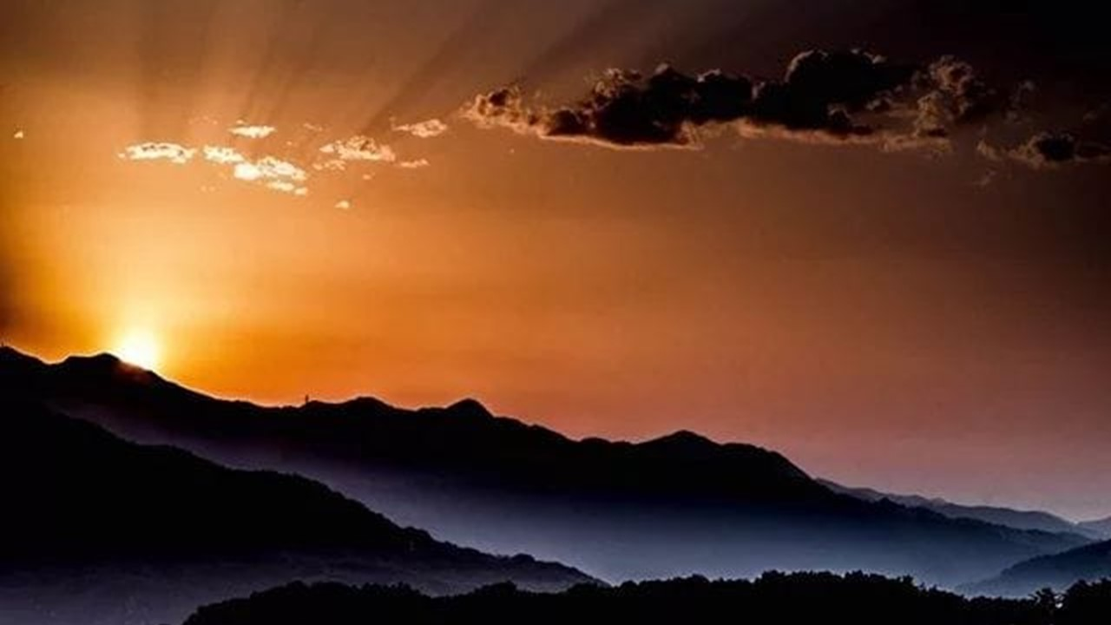
e de amparar
os que padecem
o frio da adversidade
e a tortura da expiação...

Slide 14

Agora,
é o instante de revelar paciência com os que se
tresmalharam no erro,

Slide 15

de cultivar humildade
à frente do orgulho
e devotamento fraternal diante da insensatez...

Slide 16
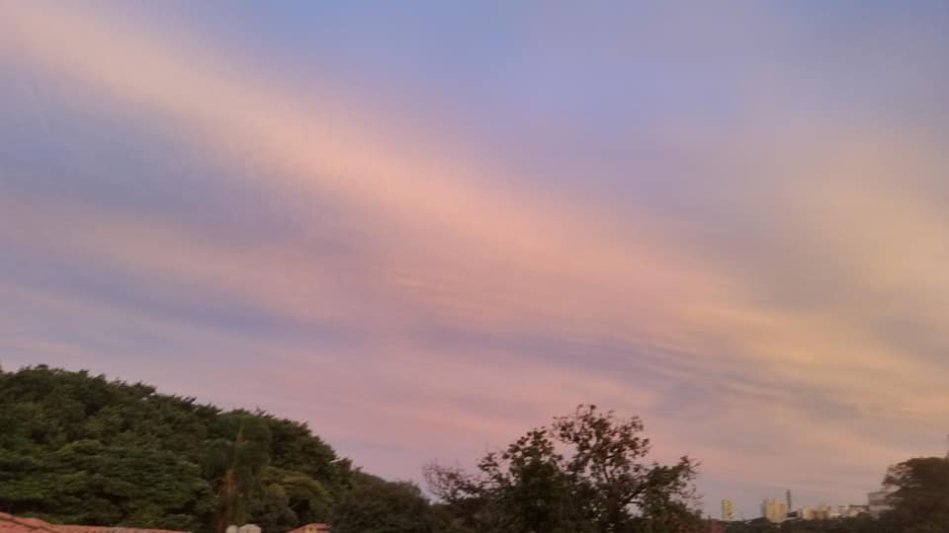
Ainda que tudo te pareça na atualidade terrestre sombra e derrota, cadeia e desalento,

Slide 17

ergue a Deus
o teu coração em forma de prece
e roga-LHE forças para fazer luz e confiança onde a treva e o desespero dominam,

Slide 18
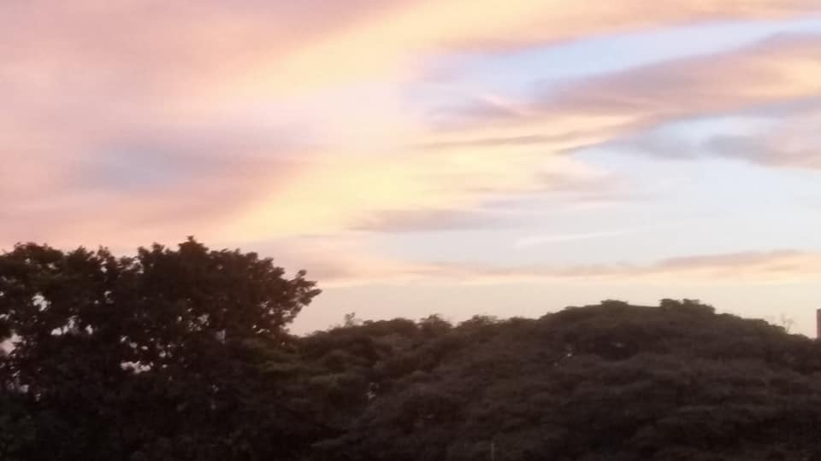
porque,
se ontem foi o tempo de nossa morte na queda, hoje é o dia de nossa abençoada ressurreição.

Slide 19

Texto: Francisco Candido Xavier/Emmanuel
Imagens: Internet
Música: Ave Maria de Schubert – André Rieu
Contato: reinaldogp2000@yahoo.com.br
Divulgação: www.sergrasan.com
Formatação: Reinaldoslides
Campinas, 20 de abril de 2020
F I M

